Slide 1
O Gmail
Bibliotecas Escolares
Como criar uma conta no gmail
Gmail é um serviço gratuito de correio eletrónico, criado pela Google em 2004.
“mail” significa “correspondência”.

Slide 2
O Gmail
Para te inscreveres no Gmail, cria primeiro uma Conta Google.
O nome de utilizador e a palavra-passe que criares, para iniciar sessão na conta do Gmail, pode também ser utilizada noutros produtos do Google, como o YouTube, o Google Play e o Google Drive.
Bibliotecas Escolares
Como criar uma conta no gmail

Slide 3
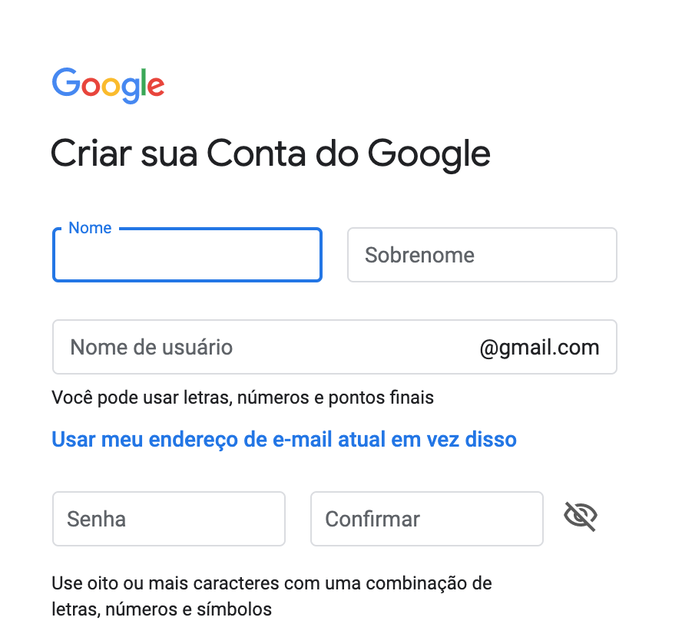
Criar conta no Google
Carrega aqui para criares uma Conta Google.
Ao carregares, aparece este ecrã:
Bibliotecas Escolares
Como criar uma conta no gmail

Slide 4
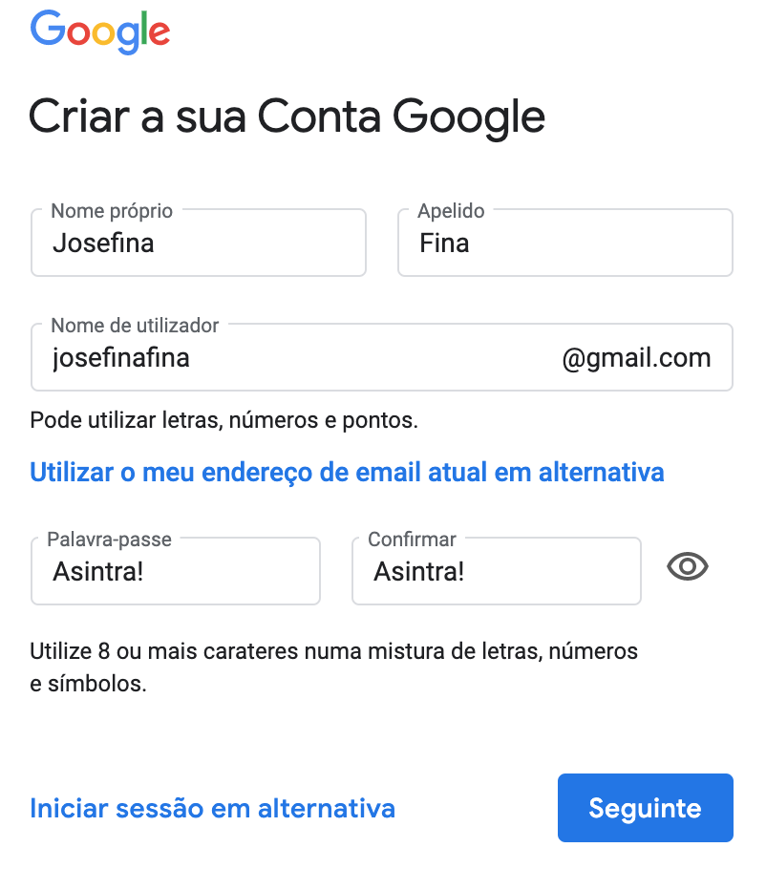
Criar conta no Google
Preenche esse formulário.
Vê o exemplo, mas utiliza os teus dados.
Quando acabares de preencher, carrega no botão “Seguinte”.
Bibliotecas Escolares
Como criar uma conta no gmail

Slide 5
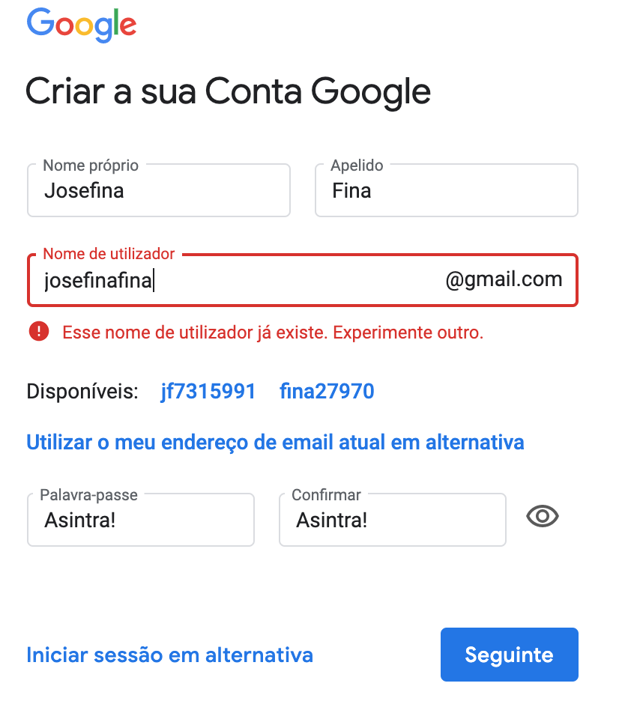
Criar conta no Google
Quando carregares no botão “Seguinte” pode aparecer a seguinte mensagem: “Esse nome já existe. Experimenta outro”.
Caso tal aconteça, terás que experimentar outros “nomes do utilizador”, até o Google aceitar.
Bibliotecas Escolares
Como criar uma conta no gmail

Slide 6
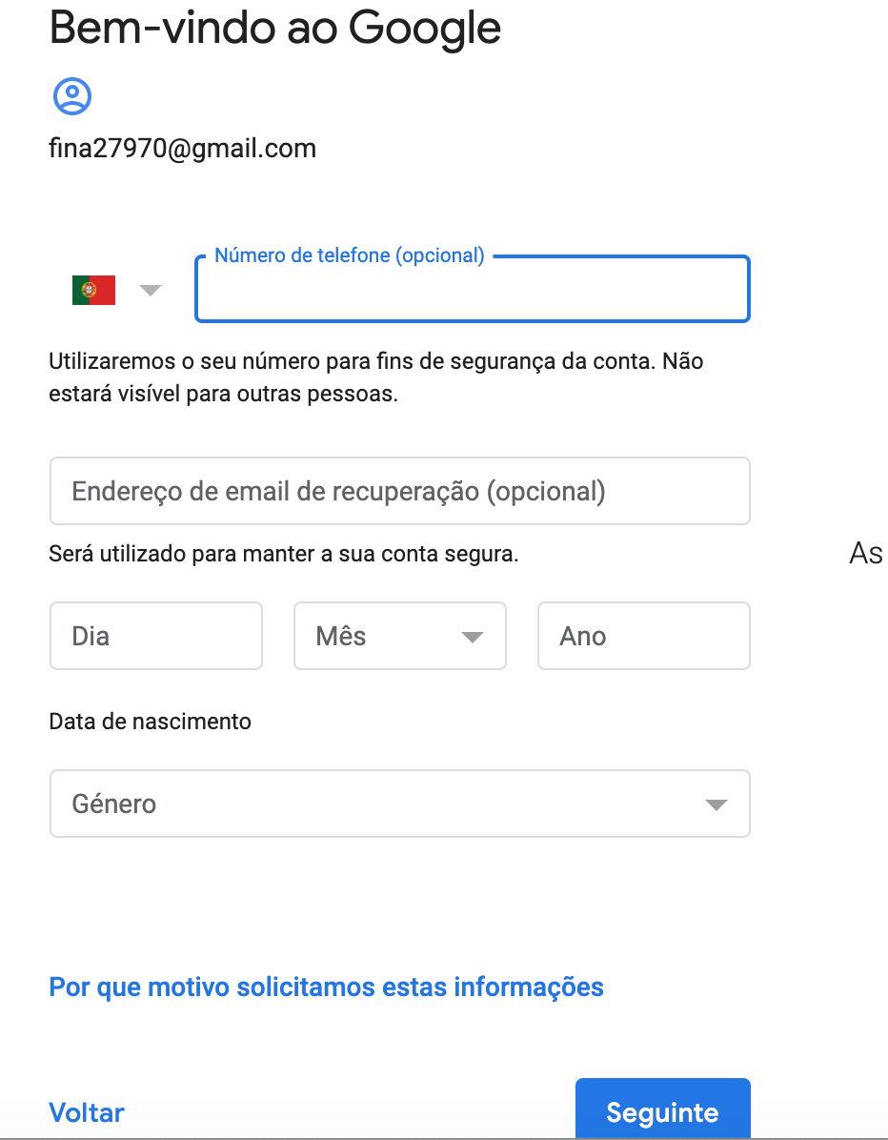
Criar conta no Google
Aparece, um écran, semelhante a este:
Bibliotecas Escolares
Como criar uma conta no gmail

Slide 7
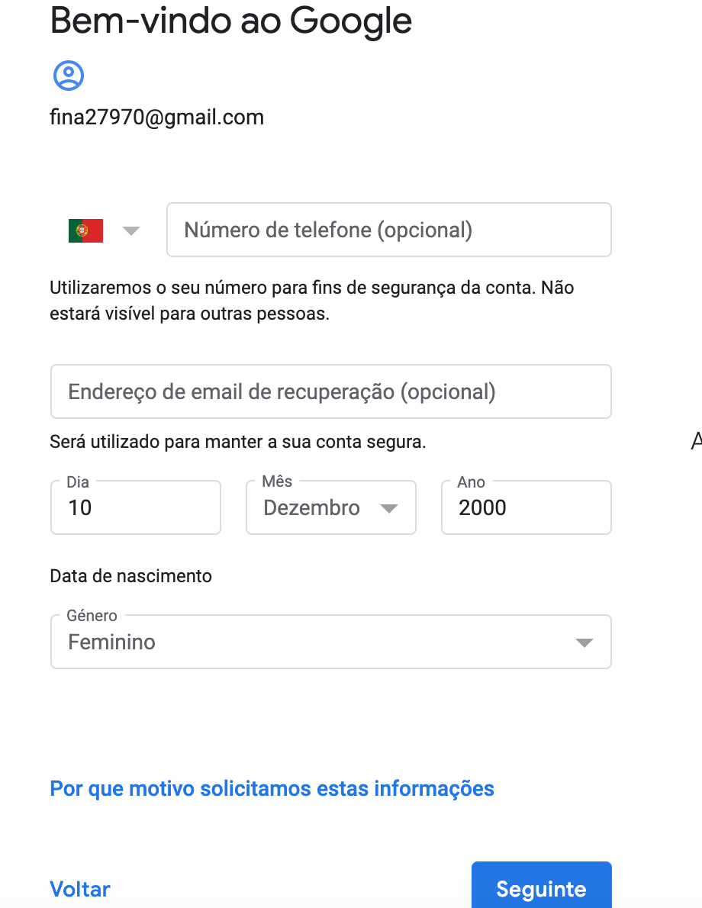
Criar conta no Google
Preenche o formulário, seguindo o exemplo.
Carrega no botão “Seguinte”.
Bibliotecas Escolares
Como criar uma conta no gmail

Slide 8
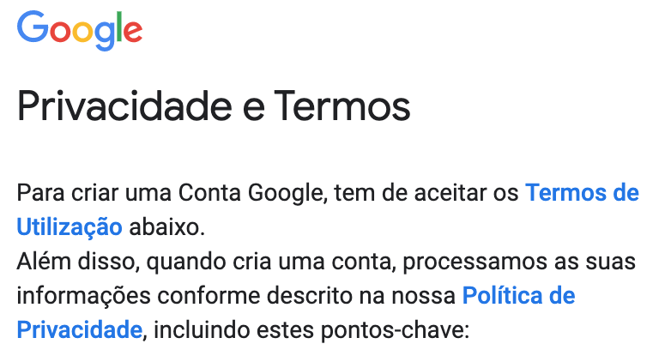
Criar conta no Google
Aparece, então, um texto com os “Termos de Utilização”.
Lê o texto.
Bibliotecas Escolares
Como criar uma conta no gmail

Slide 9
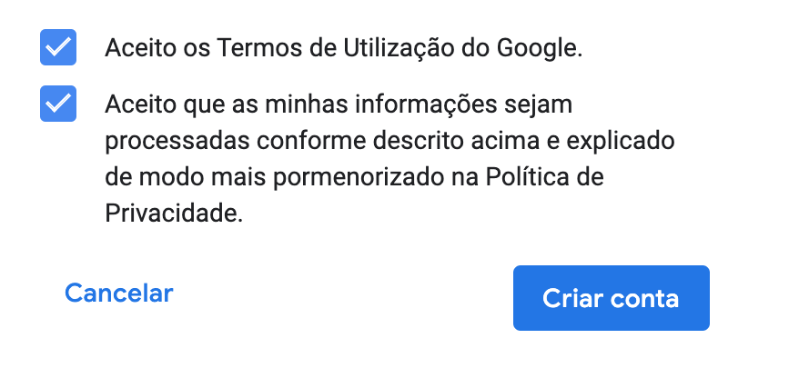
Criar conta no Google
Para criares a conta tens que aceitar os Termos de Utilização do Google, que aparece no final do texto.
Depois, carregar no “Criar conta”.
Bibliotecas Escolares
Como criar uma conta no gmail

Slide 10
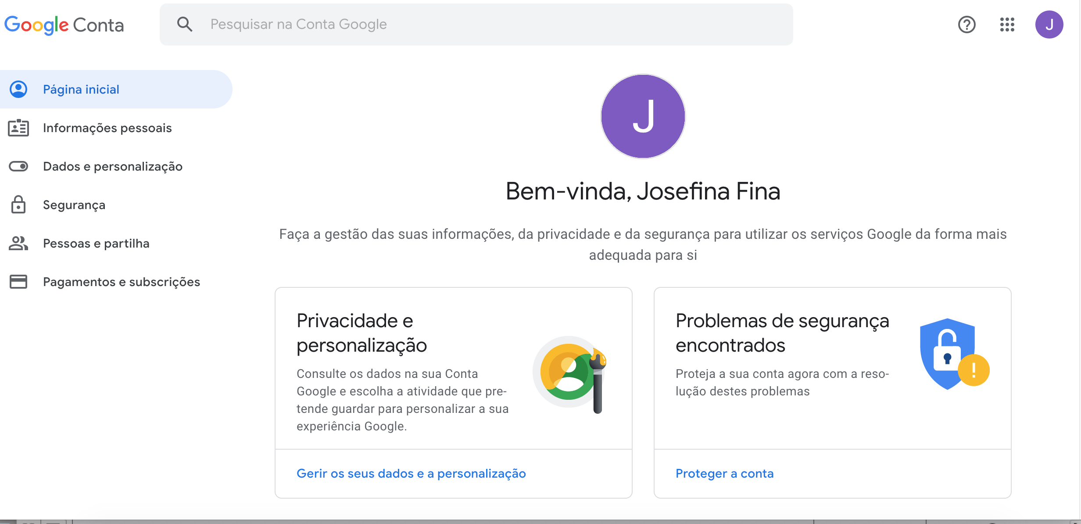
Criar conta no Google
Aqui está a conta criada no Google:
Bibliotecas Escolares
Como criar uma conta no gmail

Slide 11
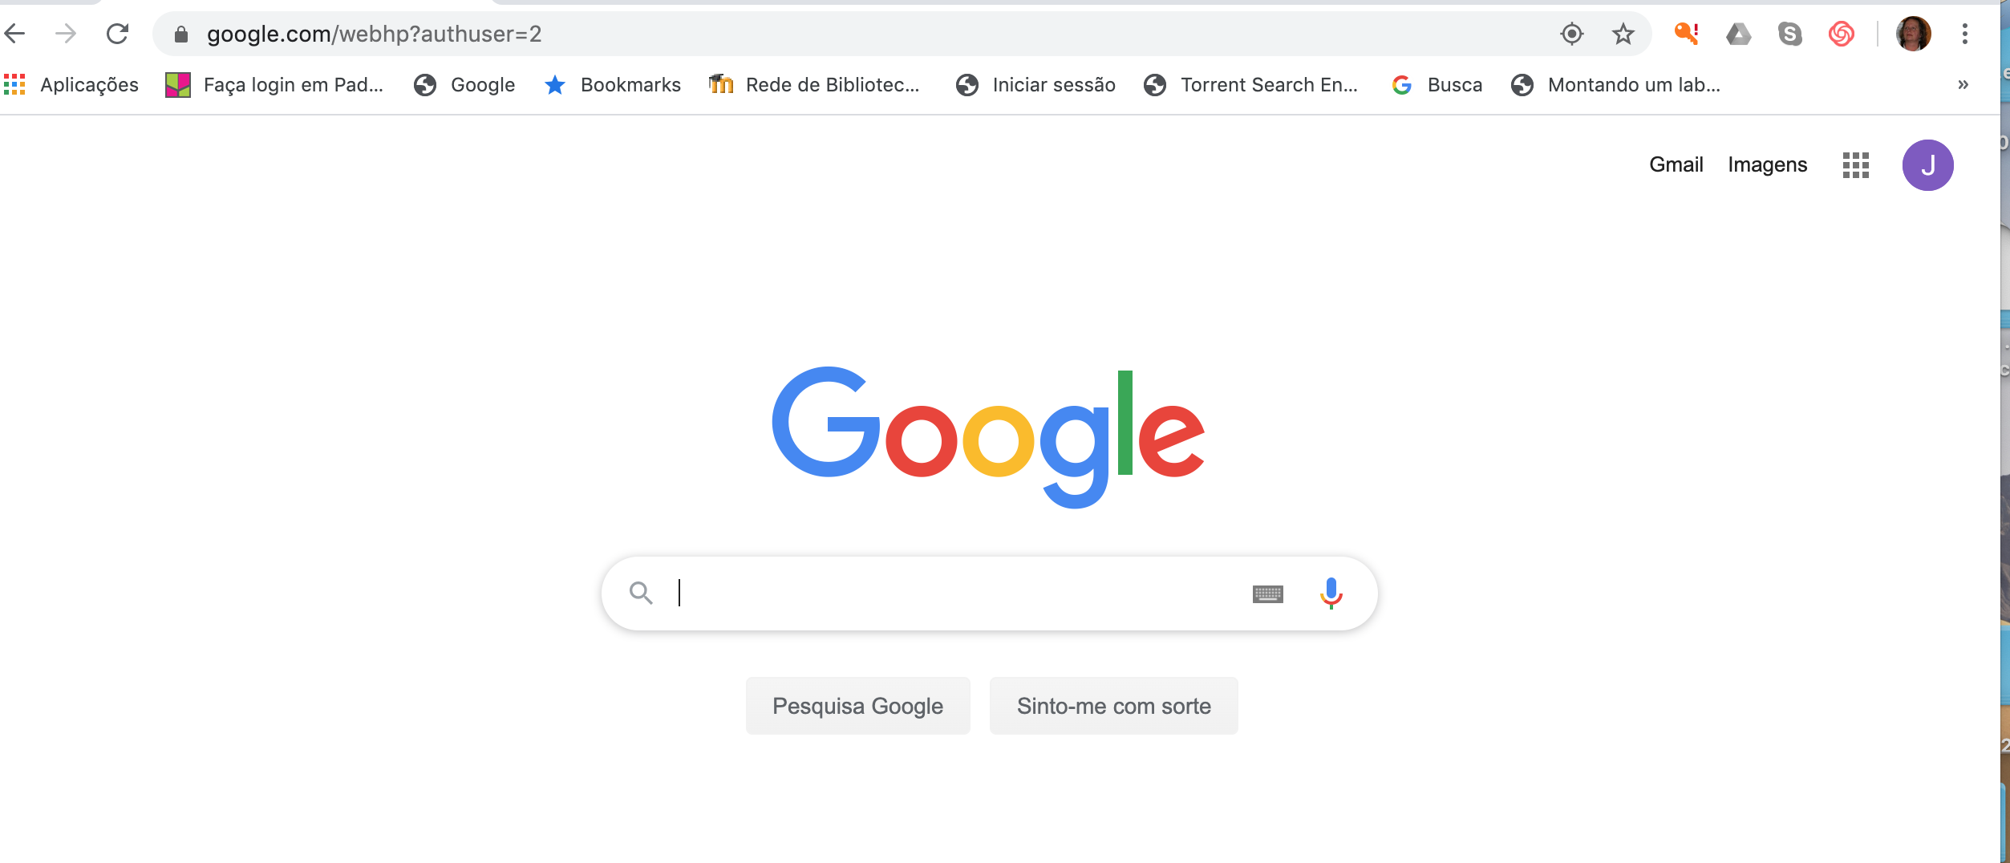
Escrever um mail
Uma vez criada uma conta Google, aparece o écran apresentado na figura.
Bibliotecas Escolares
Como criar uma conta no gmail

Slide 12
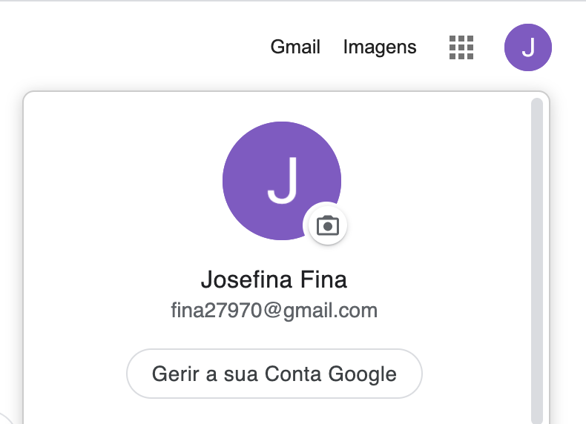
Escrever um mail
Confirma se a letra indicada pela seta corresponde à tua conta, conforme o exemplo:
Bibliotecas Escolares
Como criar uma conta no gmail

Slide 13
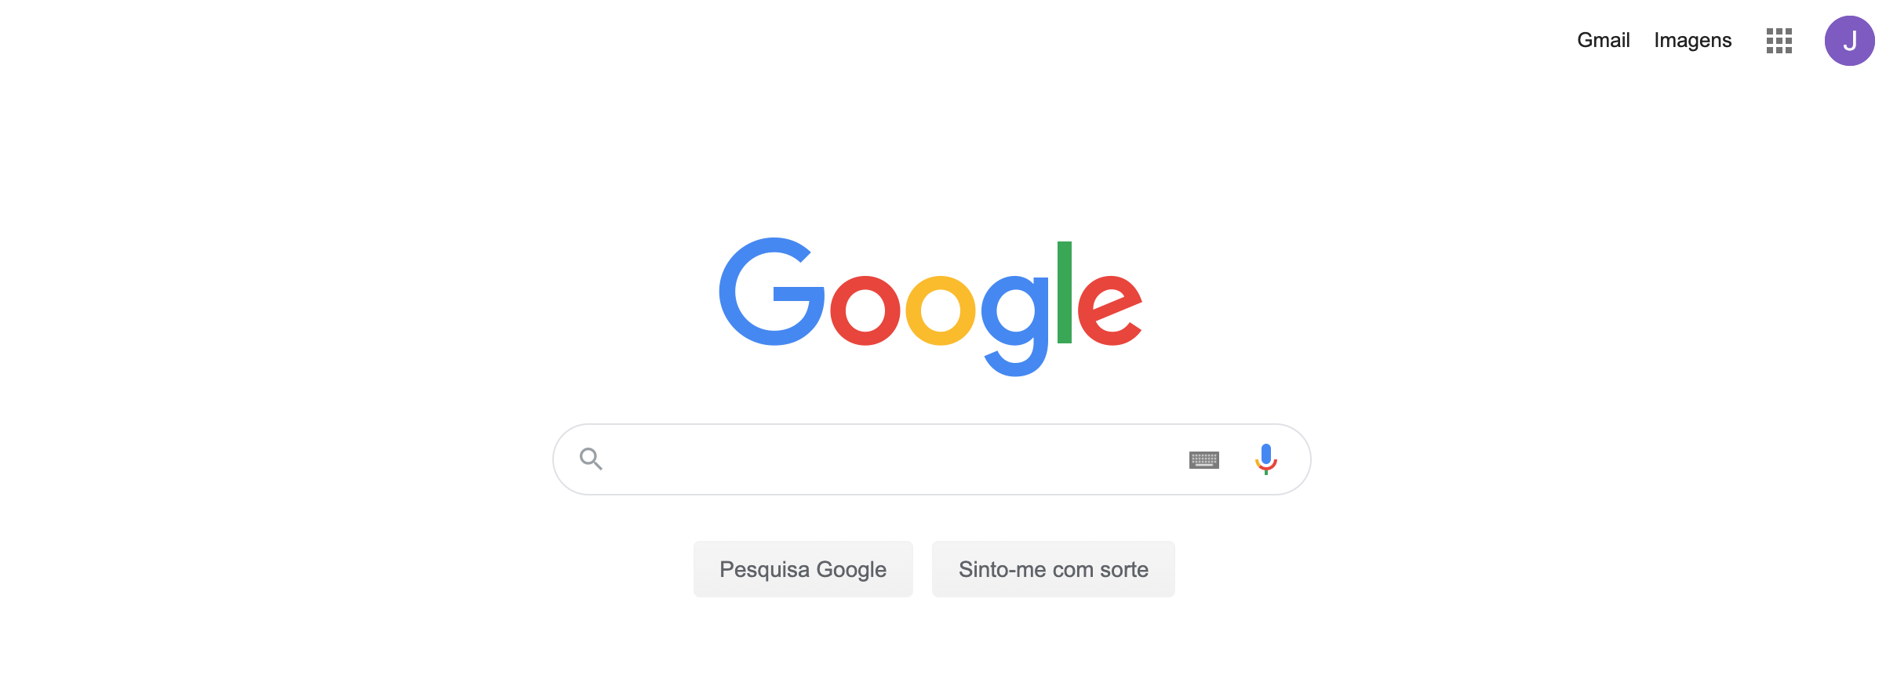
Escrever um mail
Para escreveres um mail, começas por carregar em Gmail:
Bibliotecas Escolares
Como criar uma conta no gmail

Slide 14
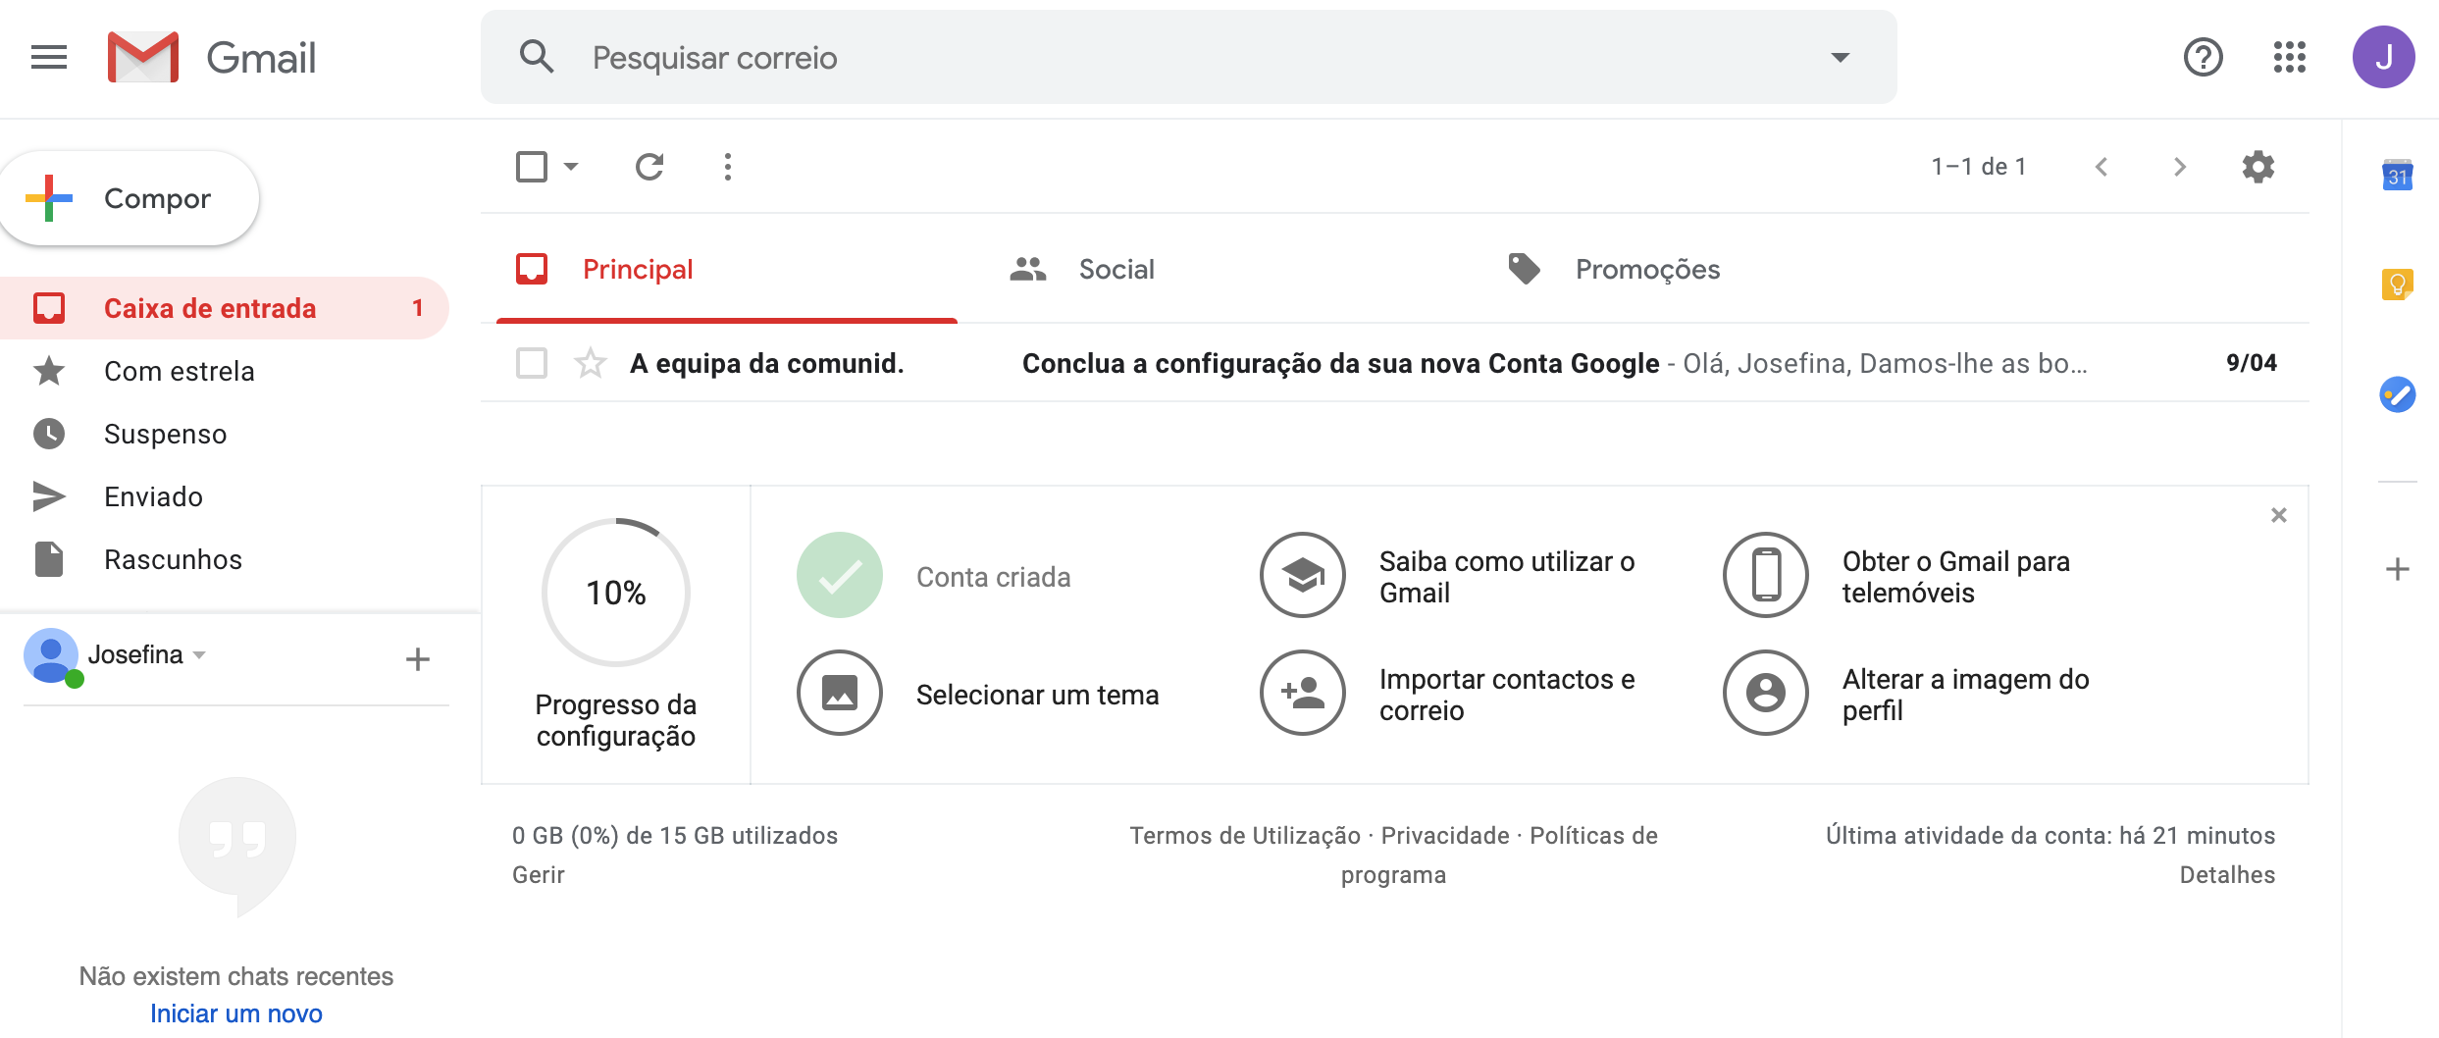
Escrever um mail
Agora clicas em “Compor”:
Bibliotecas Escolares
Como criar uma conta no gmail

Slide 15
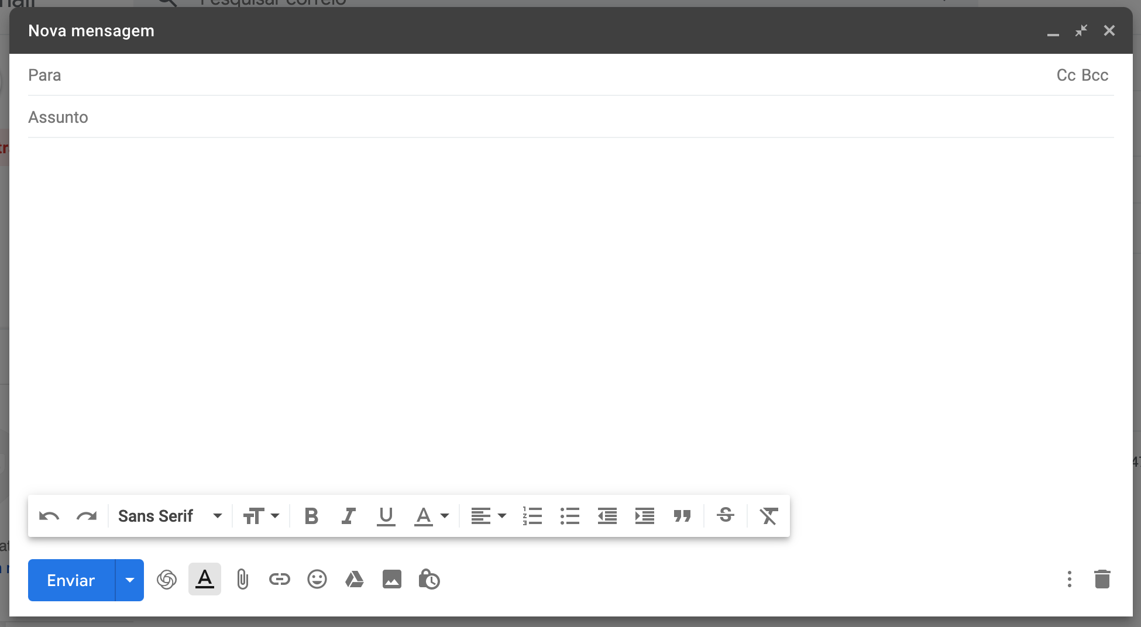
Escrever um mail
Preencher:
“Para” – endereço da pessoa a quem se destina o mail.
“Assunto” – breve síntese do conteúdo do mail.
Texto – conteúdo do mail.
Bibliotecas Escolares
Como criar uma conta no gmail

Slide 16
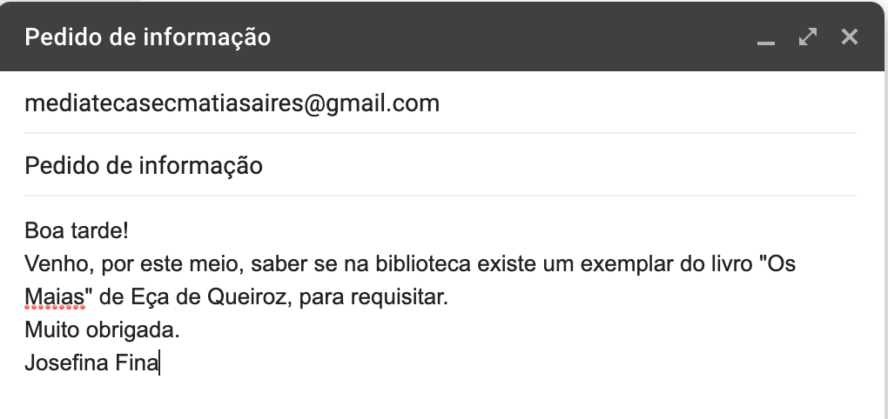
Escrever um mail
Preencher de acordo com o exemplo, onde são respeitadas as seguintes regras:
1 – Endereço correto: mediatecasecmatiasaires@gmail.com.
2 – Assunto: Pedido de informação (deve ser curto, claro e objetivo).
3 – Texto: “Boa Tarde ....Josefina Fina”:
- Começar com uma saudação (ex: “Boa tarde”, ”Bom dia”, ” Exmos. Srs, “Bom dia, professora Ana, ...”
O conteúdo do texto deve ser claro e objetivo, num português correto, com frases completas e sem abreviaturas.
Terminar com um agradecimento e com a tua identificação.
Bibliotecas Escolares
Como criar uma conta no gmail

Slide 17
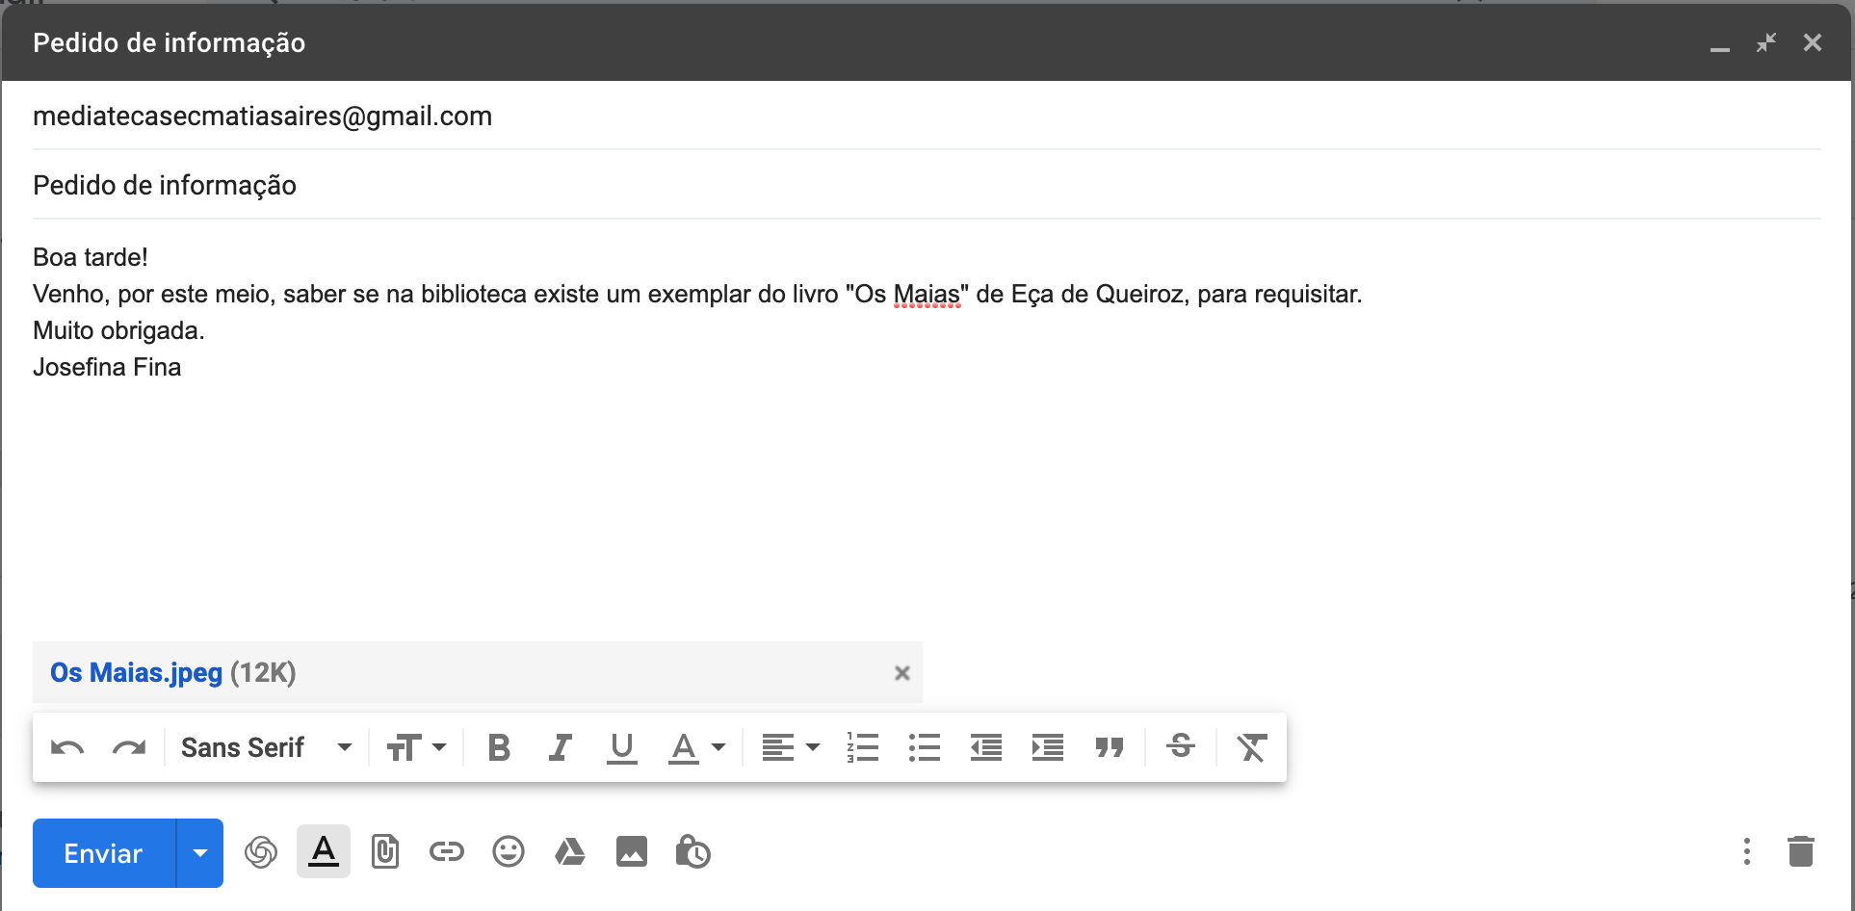
Escrever um mail
Se pretenderes juntar ao teu mail um anexo, por exemplo um ficheiro, clica no símbolo assinalado com a seta.
Terás que procurá-lo no sítio onde guardaste o ficheiro, por exemplo, à tua pen drive.
O ficheiro adicionado vai aparecer-te como está indicado pela seta.
Para confirmar se é mesmo esse o ficheiro que queres anexar, clica sobre ele para o abrires.
Bibliotecas Escolares
Como criar uma conta no gmail

Slide 18
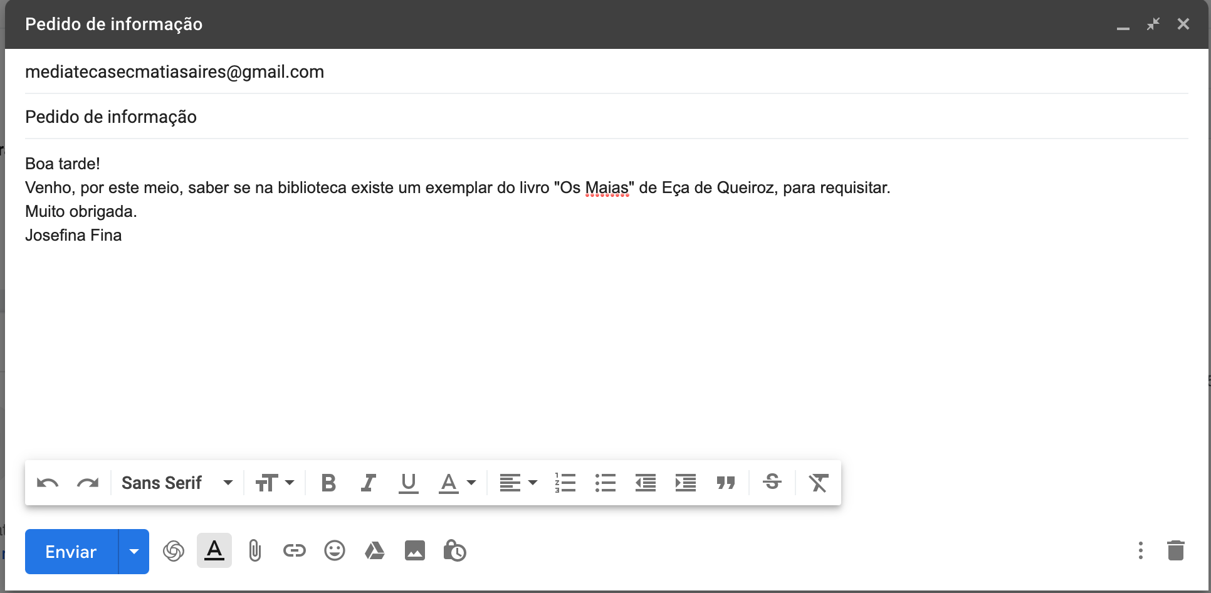
Escrever um mail
O mail está pronto e agora é só clicar em “Enviar”.
Bibliotecas Escolares
Como criar uma conta no gmail

